Slide 1
Физическое строение ПЛК

Slide 2
Что такое ПЛК?
ПЛК (программируемый логический контроллер) – электронное микропроцессорное средство, используемое для автоматизации технологических процессов.
  ПЛК выполняет определенные требования:
  Работа в «жестком» реальном времени
  Длительная автономная работа без обслуживания
  Устойчивость к факторам окружающей среды
  Возможность быстрой замены компонентов
  Простой в понимании язык программирования
  Возможность перепрограммирования «в поле»
  Возможность обмена данными со сторонними устройствами
Один ПЛК может обработать от десятков сигналов I/O до сотен тысяч сигналов I/O, в зависимости от типа.

Slide 3
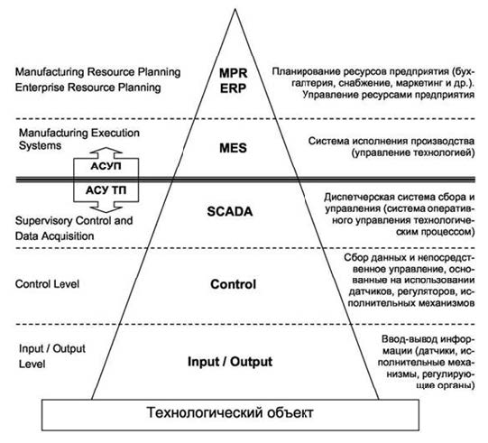
Место ПЛК в структуре АСУ

Slide 4
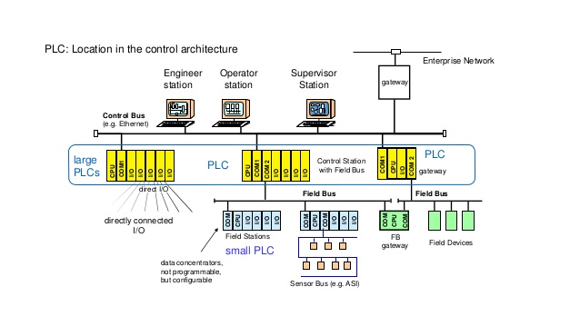
Типовая структура АСУ ТП

Slide 5
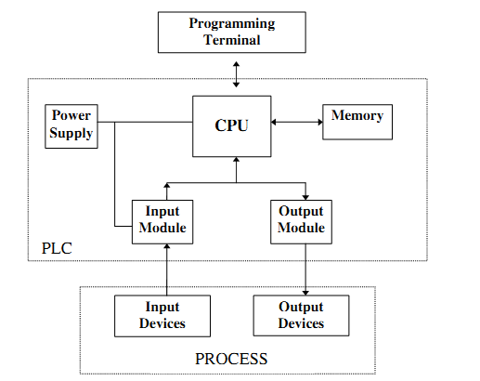
Физическая структура ПЛК

Slide 6
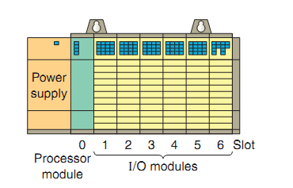
Компоненты ПЛК
ПЛК чаще всего – модульное изделие.
Основные типы модулей ПЛК:
  Блок питания (PS);
  Центральный процессор (CPU);
  Сигнальные модули;
  Модули доступа к промышленным сетям;
  Специальные модули.

Slide 7
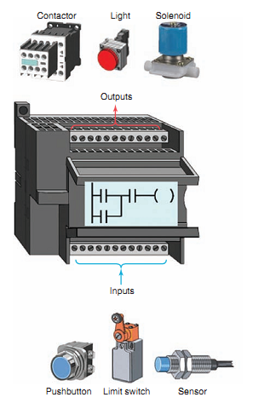
Компоненты ПЛК: центральный процессор (CPU)
CPU – центральный компонент ПЛК. Выполняет следующие функции:
  Обеспечивает выполнение программы пользователя
  Обеспечивает циклический опрос входных данных и запись выходных
  Выполняет диагностику ПЛК в целом
  Сохраняет программу пользователя и все данные системы

Slide 8
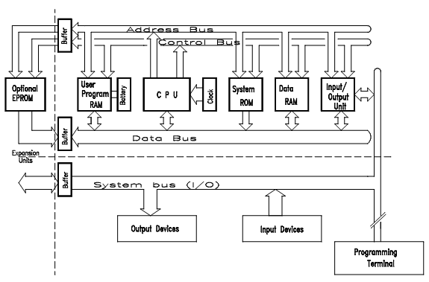
Компоненты ПЛК: центральный процессор (CPU)

Slide 9
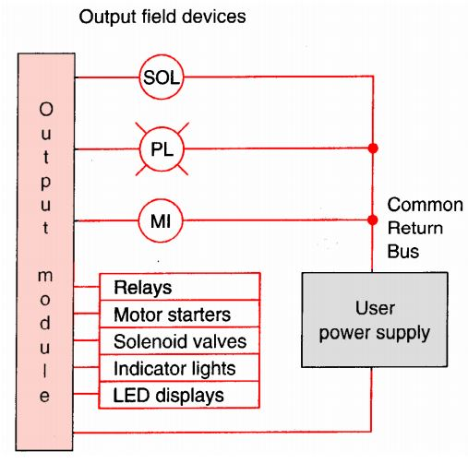
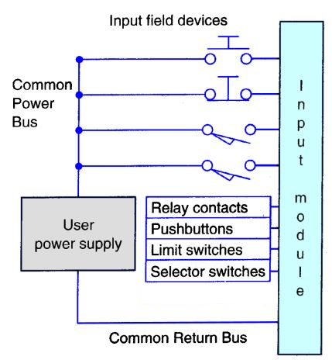
Компоненты ПЛК: Модули обработки дискретных входов и выходов (DI, DO)

Slide 10
Компоненты ПЛК: Модули обработки дискретных входов и выходов (DI, DO)
Модули DI отличаются:
  Величиной и типом физического сигнала (24 VDC , 220 VAC …)
  Наличием специальных функций
  Максимальным количеством обрабатываемых сигналов
Модули DO отличаются:
  Величиной и типом физического сигнала (24 VDC , 220 VAC …)
  Наличием специальных функций
  Максимальным количеством обрабатываемых сигналов
  Максимальным током выходного сигнала
  Типом выхода

Slide 11
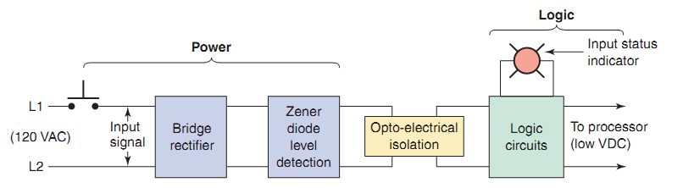
Компоненты ПЛК: Модули обработки дискретных входов и выходов (DI, DO)
Структурная схема дискретного входного АС модуля

Slide 12
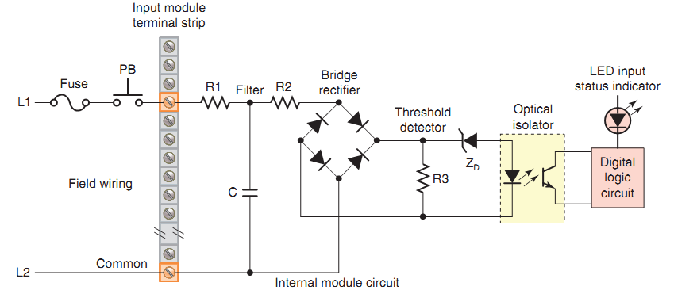
Компоненты ПЛК: Модули обработки дискретных входов и выходов (DI, DO)
Упрощенная электрическая схема дискретного входного АС модуля

Slide 13
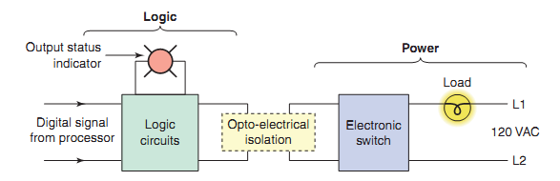
Компоненты ПЛК: Модули обработки дискретных входов и выходов (DI, DO)
Структурная схема дискретного выходного АС модуля

Slide 14
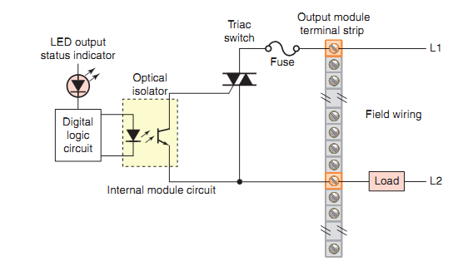
Компоненты ПЛК: Модули обработки дискретных входов и выходов (DI, DO)
Упрощенная электрическая схема дискретного выходного АС модуля

Slide 15
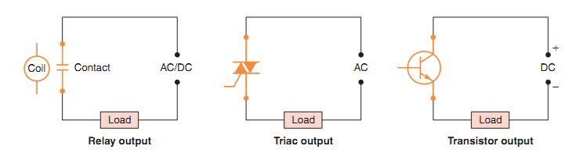
Компоненты ПЛК: Модули обработки дискретных входов и выходов (DI, DO)
Типы дискретных выходных сигналов

Slide 16
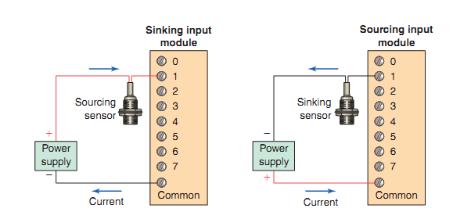
Компоненты ПЛК: Модули обработки дискретных входов и выходов (DI, DO)
Позитивная и негативная логика подключения DI

Slide 17
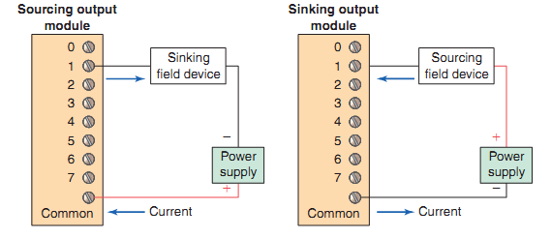
Компоненты ПЛК: Модули обработки дискретных входов и выходов (DI, DO)
Позитивная и негативная логика подключения DO

Slide 18
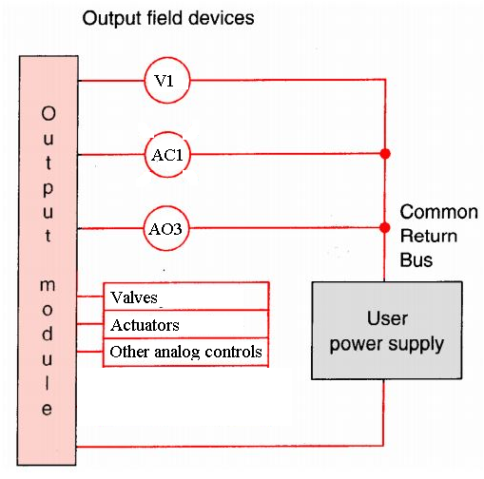
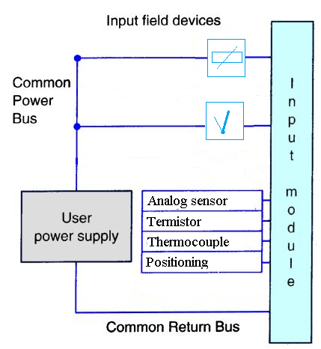
Компоненты ПЛК: Модули обработки аналоговых входов и выходов (АI, АO)

Slide 19
Компоненты ПЛК: Модули обработки аналоговых входов и выходов (АI, АO)
Модули АI отличаются:
  Величиной и типом обрабатываемого сигнала (0-10 В, 4-20 мА, pt100 …
  Наличием гальванической развязки между каналами
  Максимальным количеством обрабатываемых сигналов
  Разрешающей способностью АЦП
Модули АO отличаются:
  Величиной и типом обрабатываемого сигнала (0-10 В, 4-20 мА …)
  Наличием гальванической развязки между каналами
  Максимальным количеством обрабатываемых сигналов
  Разрешающей способностью ЦАП

Slide 20
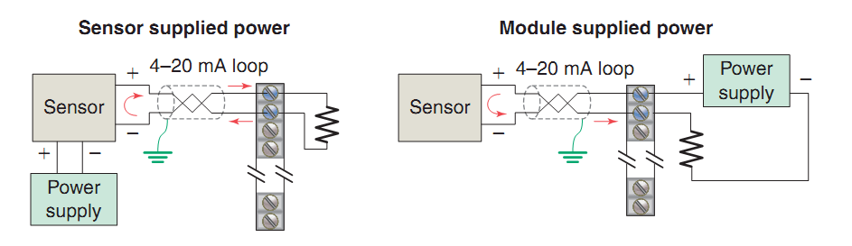
Компоненты ПЛК: Модули обработки аналоговых входов и выходов (АI, АO)
Варианты питания аналоговых входов

Slide 21
Компоненты ПЛК: FieldBus модули
Это модули, предназначенные для обеспечения возможности связи по определенным стандартам промышленных сетей, например ModBus RTU, ProfiBus, CanOpen …
  Существуют такие типы FieldBus модулей
  Физический интерфейс без логики (например RS485)
  Физический интерфейс с логикой (например CanOpen Master)

Slide 22
Компоненты ПЛК: Специальные модули
Это модули, предназначенные для выполнения специфических задач.
  Существуют такие типы специальных модулей
  Специальные DI, DO, AI, AO.
  Модули для независимого управления
  Имеют встроенные аппаратные механизмы для реализации определенного функционала.

